Slide 1
臺南市立白河國中110學年度
生涯發展紀錄手冊
建置與管理辦法說明會
時間：110年10月20日

Slide 2
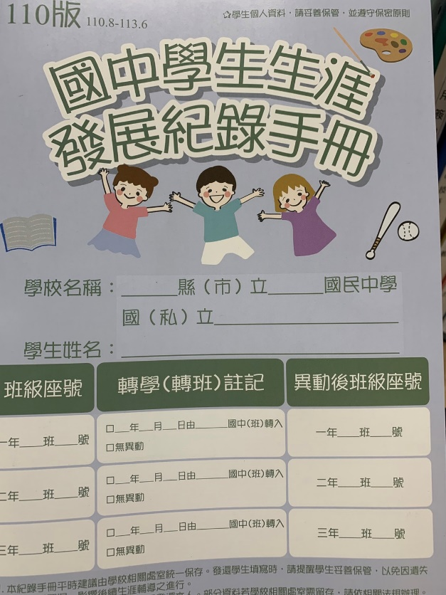
生涯發展教育相關工具

Slide 3
國中學生生涯輔導手冊 | 生涯檔案
各項升學相關資料登錄 | 生涯課程及各項原始資料保存用
1. 保管情形： 學期中：導師協助學生隨時登錄各項未來十二年國教”超額比序”資料。 (若學生有須要能隨時至輔導室翻閱資料) 2. 檢核時間： 每年3月、9月 導師→輔導室 3.主要協助者： 導師 | 保管情形： 於輔導活動課程使用，並置入個人重要心理測驗、學習單、個人獎狀等原始資料，平常置放於教室 2.檢核時間： 每年1月、6月 輔導活動科老師→輔導室 3.主要協助者： 輔導活動科老師

Slide 4
手冊封面填寫
國中學生生涯發展紀錄手冊
學校名稱： 臺南 縣（市）立 白河 國民中學
學生姓名：O O O
班 級 座 號 | 轉學(轉班)註記 | 異動後班級座號
一年 O 班OO 號
八年 班OO 號
九年 班OO 號
1.若遇學生異動（轉班、轉學等），本紀錄手冊請隨學籍相關資料一併轉移。

Slide 5
手冊內頁填寫
導師檢核表(請於3月、9月檢核)
若有生涯輔導相關問題，可洽詢：
◎學校總機：6852067
教務處：103
學務處：202
輔導室：302
◎導師及輔導教師
學期 | 導師姓名 | 導師辦公室分 機或聯絡電話 | 輔導教師姓名 | 輔導老師辦公室分機或聯絡電話
七-1 |  | 207、208 |  | 303、304
七-2
八-1
八-2
九-1
九-2

Slide 6
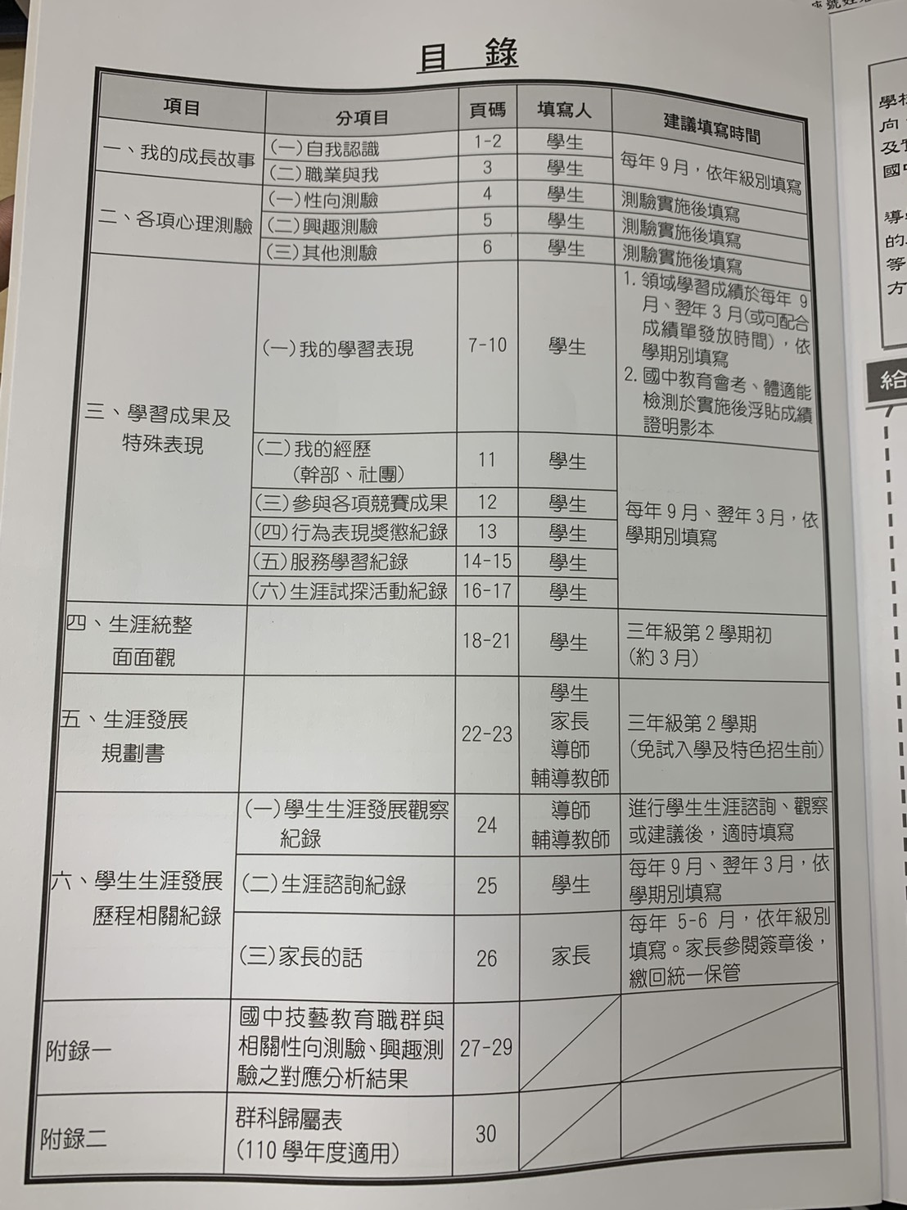

Slide 7
協助學生認識自我 -學生每學期開學後填寫
P1~P2
請依年級填寫
(於學期初填寫)，此部分對應P16

Slide 10
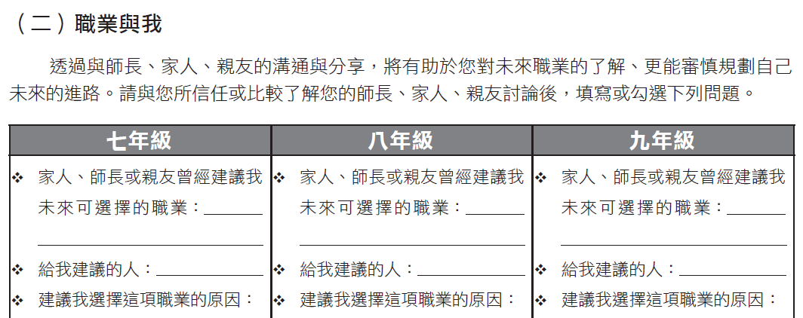
透過家庭職業的瞭解讓學生參考生涯的影響因素會如何影響自己的決定
P3
學生於開學後由導師利用班會或空白課程、早修引導學生填寫並思考
請依年級填寫
(於學期初填寫

Slide 11
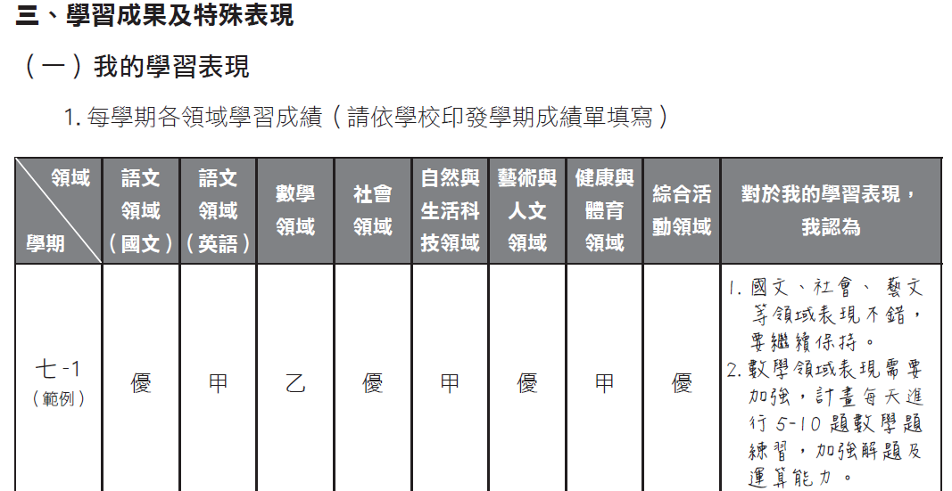
學生每學期結束領取成績單後填寫，另於九年級將會考表現影本黏貼於上
P8-9
依年級填寫(由註冊組提供成績貼紙)，並寫省思

Slide 12
學生自行登錄(與超額比序相關)
P11
依年級填寫，並寫省思
(於3月、9月填寫)
無論是否擔任幹部皆要寫省思

Slide 13
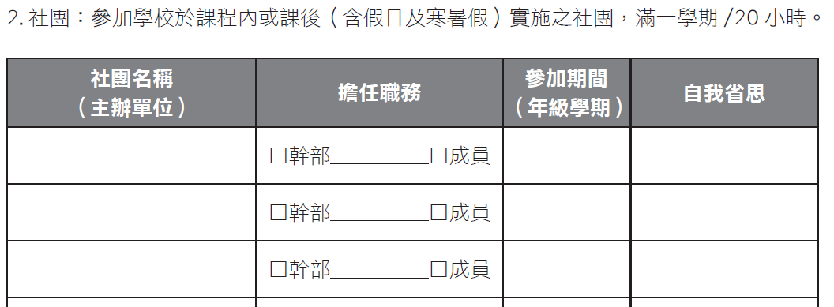
學生自行登錄(與超額比序相關)
P11
依年級填寫，並寫省思
(於3月、9月填寫)

Slide 14
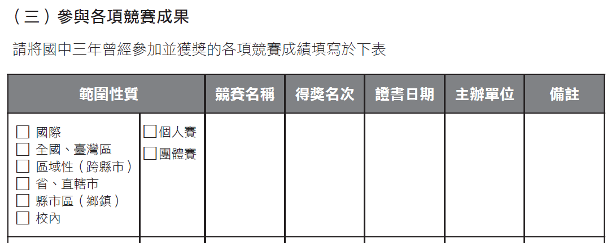
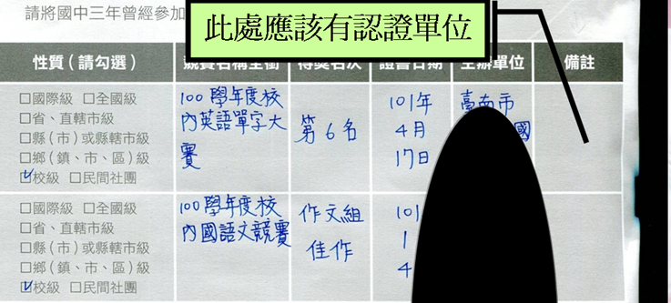
學生自行登錄(與超額比序相關)
P12

Slide 15
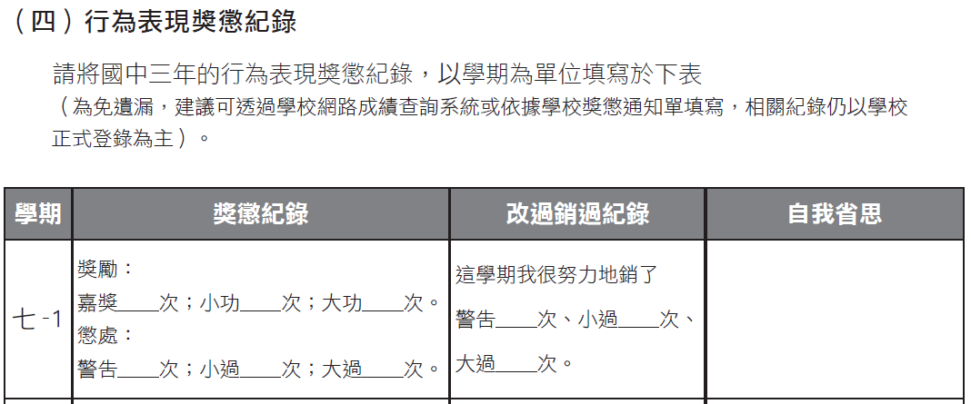
學生自行登錄(與超額比序相關)
P13
依年級填寫，並寫省思
(於3月、9月填寫)

Slide 16
學生自行登錄(與超額比序相關)
P13
⬆P.14服務學習紀錄填寫方式小藍本僅登記學生該學期的總服務時數，並填寫自我省思(整學期)。詳細的服務學習時數(校內與校外)記錄則詳列於學務處的服務學習卡上，學習卡上的自我省思也務必填寫。 (於3月、9月填寫)

Slide 17
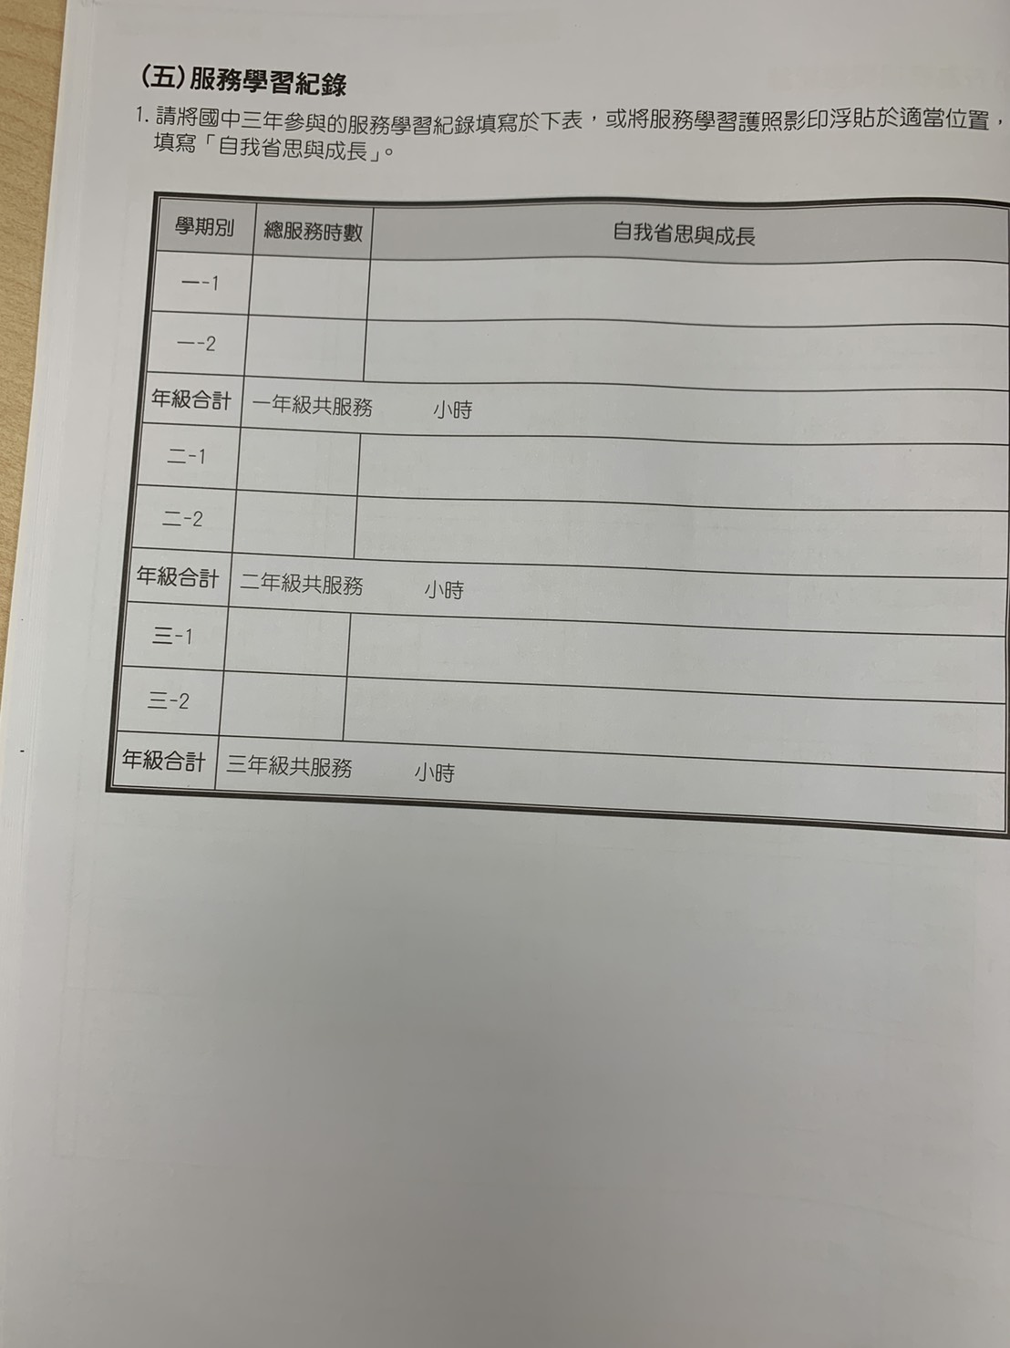

Slide 18
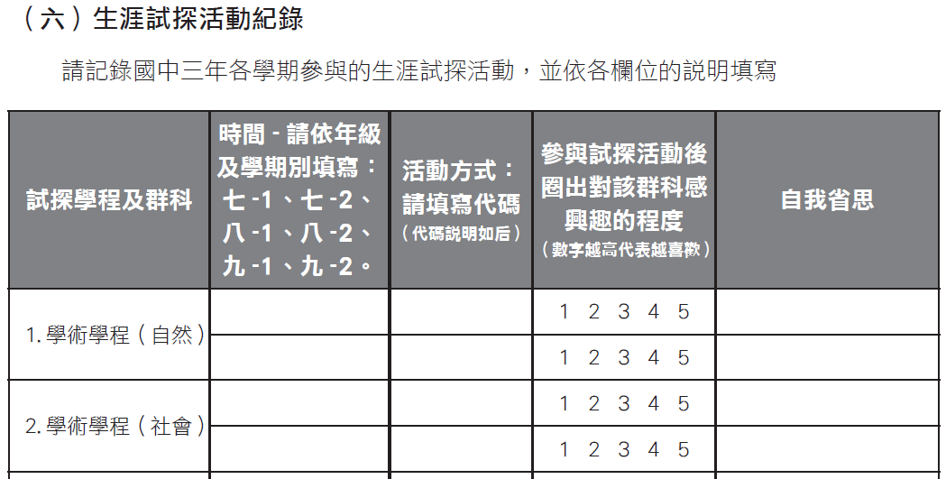
學生自行登錄 -活動通常由輔導室辦理
P16~17
不定期辦理生涯演講或職群簡介等相關活動後，會由輔導室統一發貼紙，並完成填寫省思。

Slide 19
P24
六、學生生涯發展歷程相關紀錄
（一）學生生涯發展觀察紀錄（由導師或輔導教師填寫）
請導師、輔導教師與學生或家長進行生涯諮詢或觀察後，將輔導重點或建議記錄於本頁，作為九年級與學生討論生涯發展規劃書時之參考。建議教師可影印本頁”生涯發展觀察紀錄表”以方便隨時記錄，再定期將紀錄表浮貼於手冊。
日期 | 對象 （學生或家長） | 諮詢、觀察重點或建議 | 教師 簽名
109.11.05 | 學生 | 12年國教免試入學介紹
每學期至少填寫一次

Slide 20
P25
（二）生涯諮詢紀錄（由學生填寫）
您曾與學校教師或家長討論過與未來升學或就業有關的事情嗎?師長與您討論的內容及建議，可以作為九年級進行生涯抉擇時的參考。請您將每學期與師長討論有關生涯規劃的內容摘要記錄於本頁。
年級-學期 | 您諮詢的師長 | 討論重點及意見 | 備註
七-1 | 導師 OOO老師 | 12年國教免試入學介紹： 1.全錄取(招生額＞報名額) 2.超額比序(招生額＜報名額)
每學期至少填寫一次，
建議老師講解時可以寫重點在黑板，讓同學抄寫

Slide 21
P26
（三）家長的話
孩子在選擇國中畢業後想升讀的學校時，家長的意見與鼓勵非常重要。請您協助孩子一起完成這本生涯輔導紀錄手冊，陪他找到適合自己的發展方向。
請您參閱孩子在本學年度已完成的資料，寫下給孩子的鼓勵與建議，並提醒孩子將本手冊繳交學校教師。謝謝您！
於每年6月份填寫檢核該年級部分
年級 | 參閱資料 | 給孩子的鼓勵及建議 | 親師溝通 導師簽章
七 | ■我的成長故事 （P.1- P.3） ■各項心理測驗 （P.4- P.6） ■學習成果及特殊表現（P.7- P.15） ■學生生涯發展觀察紀錄 （P.17- P.19） | 給子女的鼓勵或建議 家長簽章： 106年6 月20日 | 導師簽章 106年6 月20日
八 | □我的成長故事 （P.1- P.2） □各項心理測驗 （P.3- P.5） □學習成果及特殊表現（P.6- P.12） □學生生涯發展觀察紀錄 （P.17- P.19） |  | 年 月 日
於每年6月份填寫檢核該年級部分

Slide 22
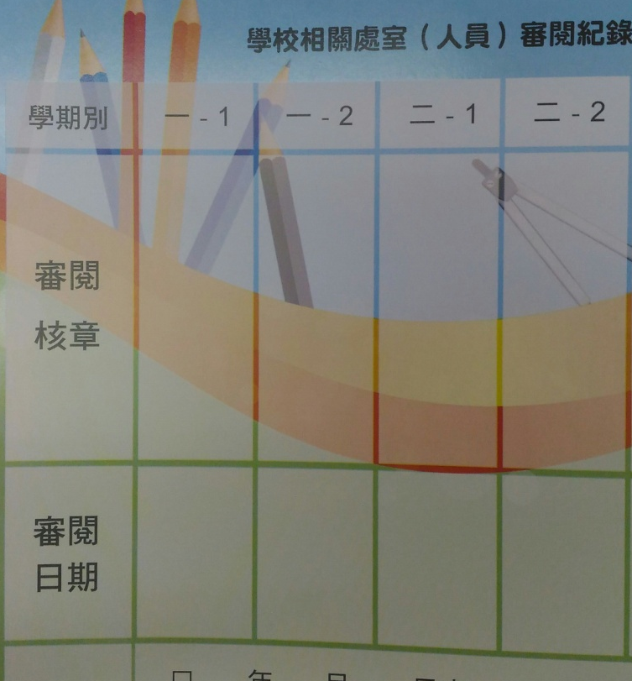
由導師先做手冊的檢核後，並於封面內頁核章後以班為單位繳交至輔導室。
輔導室將於每年的3月中旬及10月進行每本手冊的檢核。
導師檢核後核章
輔導室檢核後核章

Slide 23
謝謝聆聽

